Slide 1
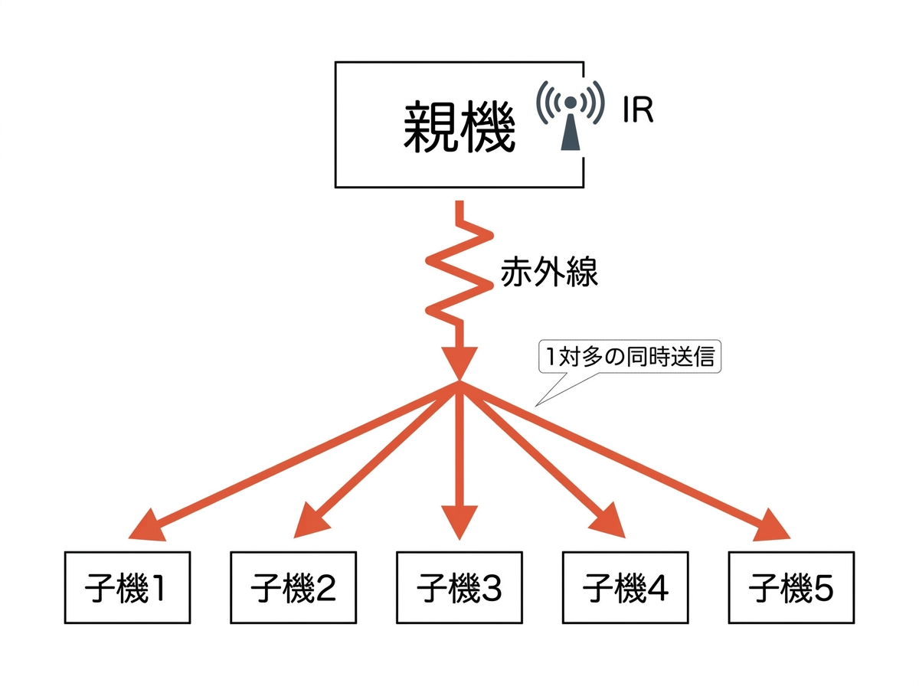
03
CONCEPT
提案するシステムの概要
概要
赤外線通信による
Arudinoの輪唱システム
特徴
環境光や室内の状態に左右されにくい
03 / 14
櫛濵和輝（25G1046)
Notes:
メモ 赤外線の通信方法→
IrSender.sendSony(address, command, repeats) (command(mask)で，1や2などを送信して，各childが判別
- 第1引数 0 = address。Sony SIRCプロトコルのデバイスアドレス。テレビなら1、VCRなら2みたいに家電の種類を区別するためのフィールド。このシステムでは区別する必要がないから0固定。
- 第2引数 mask = command。本来はリモコンのボタン（電源、音量+など）を表すフィールド。このシステムでは参加楽器マスクを載せている。
- 第3引数 0 = repeats（繰り返し回数）。Sony SIRCは本来の仕様では同じフレームを3回送るルールだけど、0にして1回だけ送信にしている。毎tick送るから繰り返す必要がない。
❯ その引数はなくせないの？
なくせない。IRremoteライブラリの関数シグネチャがそう定義されてるから、呼ぶ側は3つとも渡す必要がある。
ただし実質的に意味があるのは第2引数のmaskだけ。第1引数と第3引数の0は「使わないけど書かなきゃいけない」枠。

Slide 2
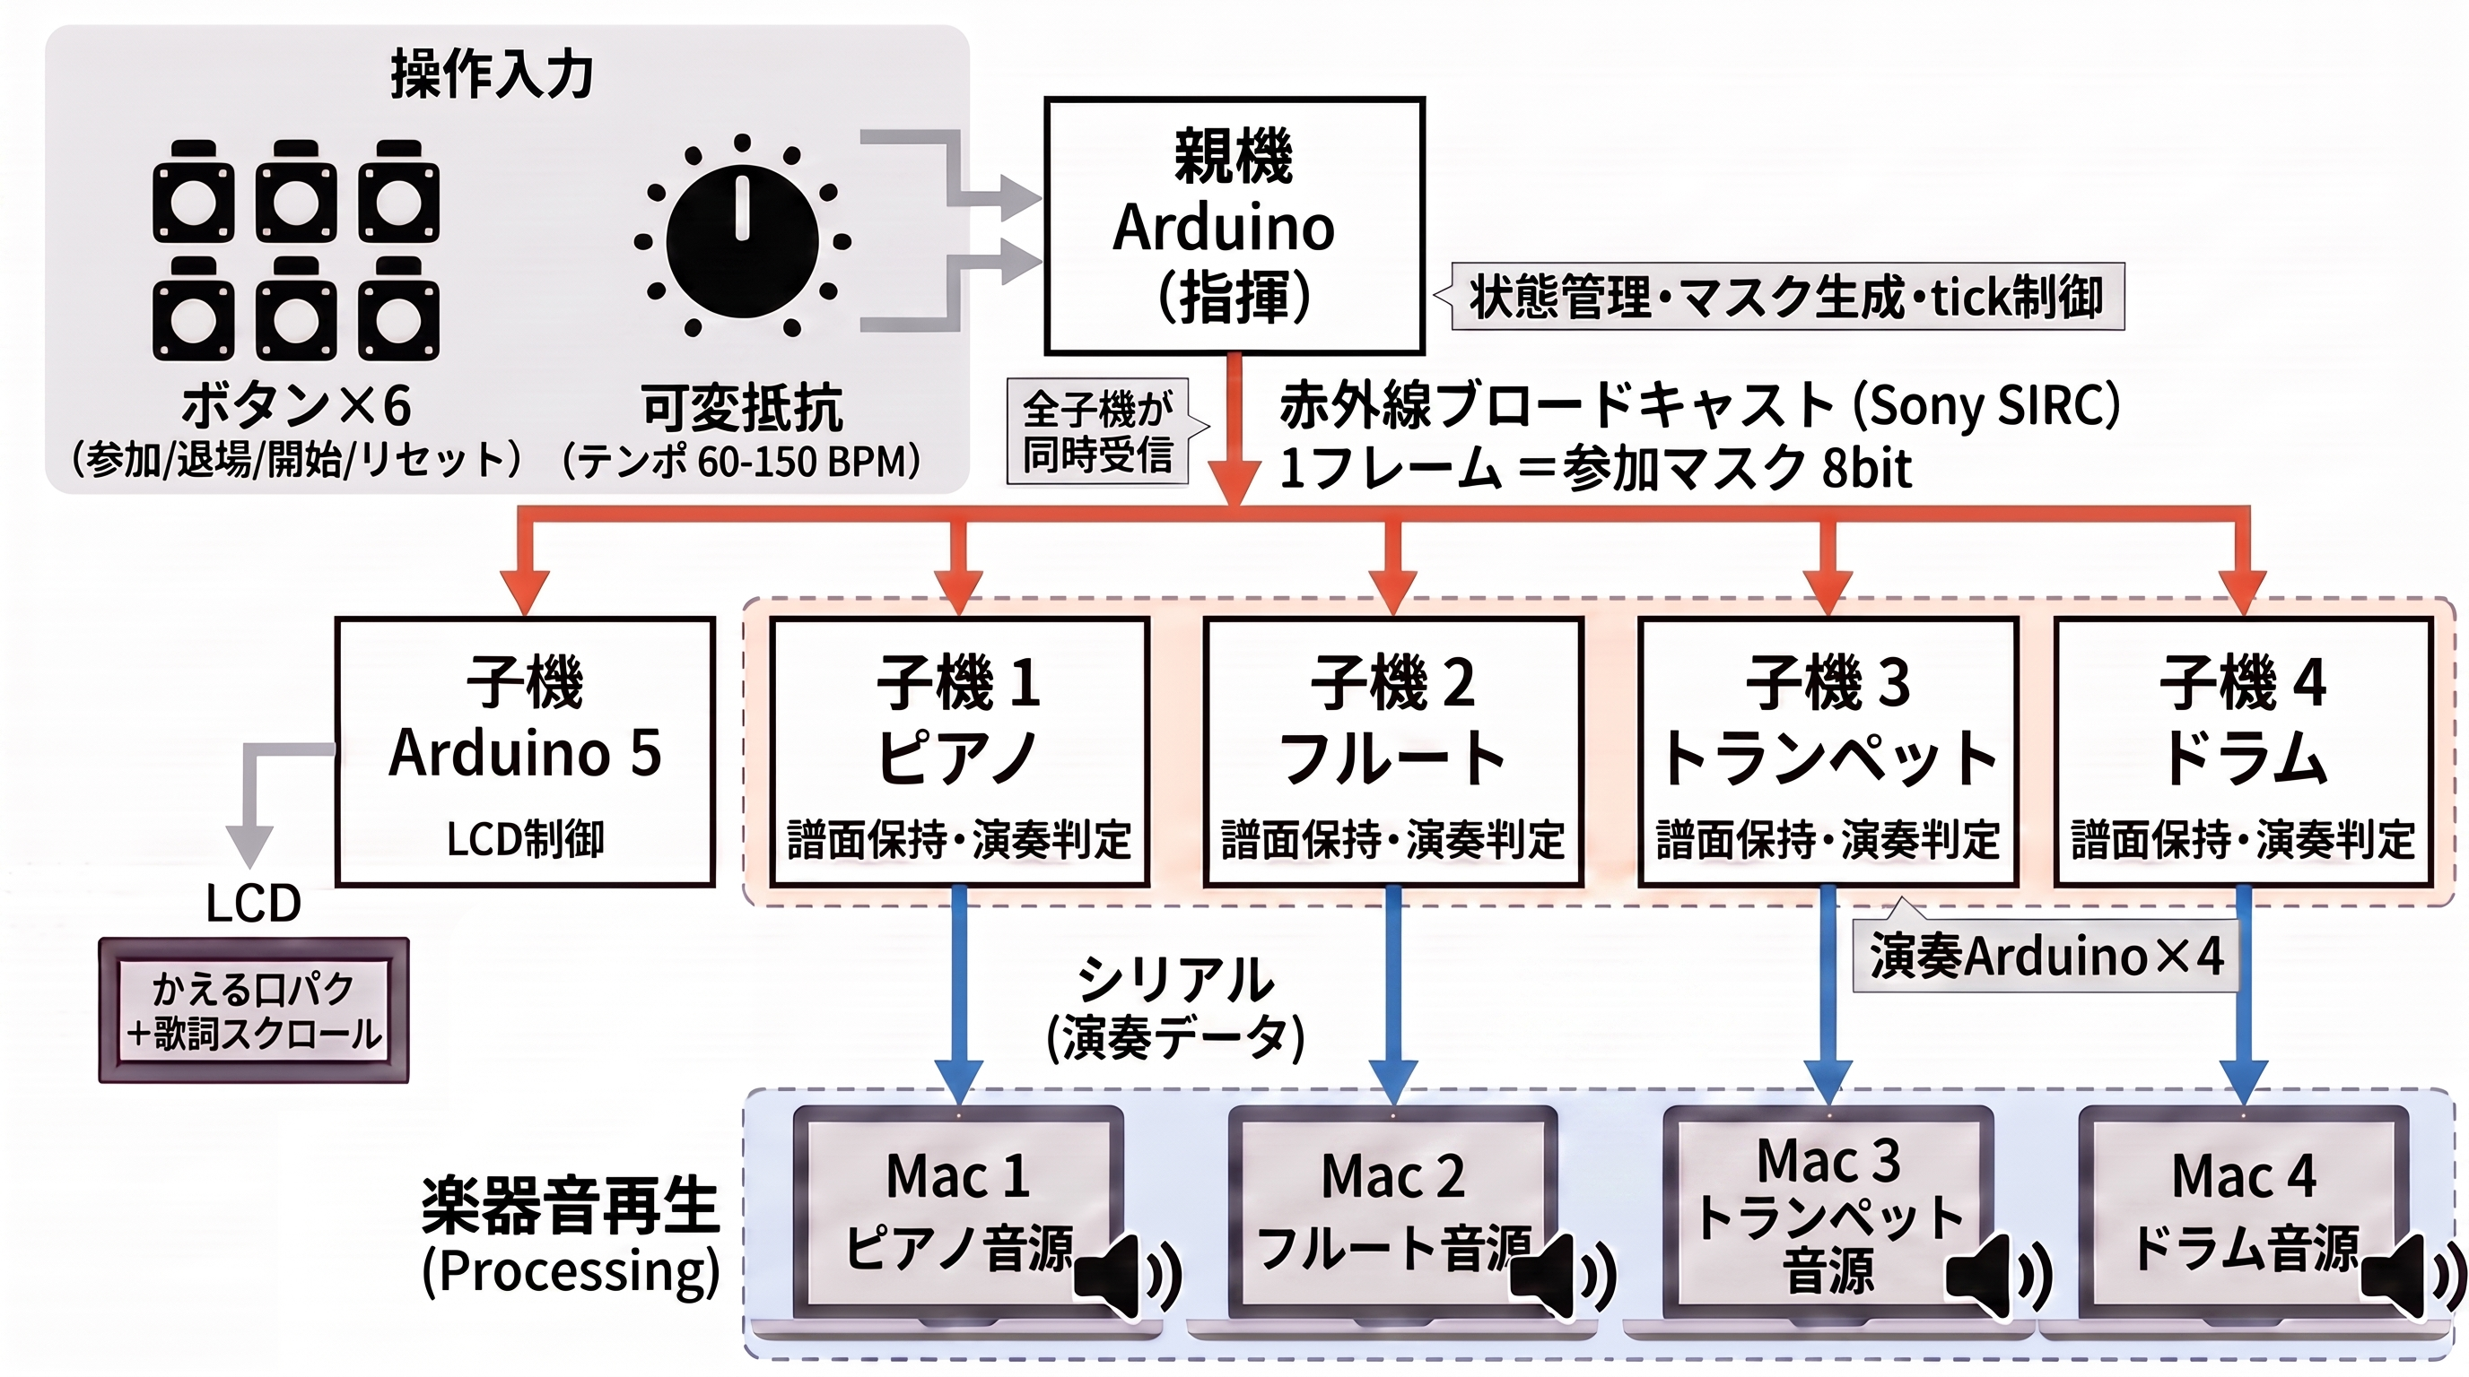
04
ARCHITECTURE
システム構成
04 / 14
櫛濵和輝（25G1046)

